Slide 1

Муниципальное бюджетное образовательное учреждение
Детский сад № 7 городского округа- город Камышин ( МБДОУ Дс №7)
«Игровые ситуации, создающие мотивацию к теме недели»
Подготовила :
воспитатель высшей
квалификационной
категории И. Н. Полозова
г. Камышин 2023

Slide 2

«Нельзя обязать ребенка понять что-либо, его нужно заинтересовать»
В.А.Сухомлинский

Slide 3
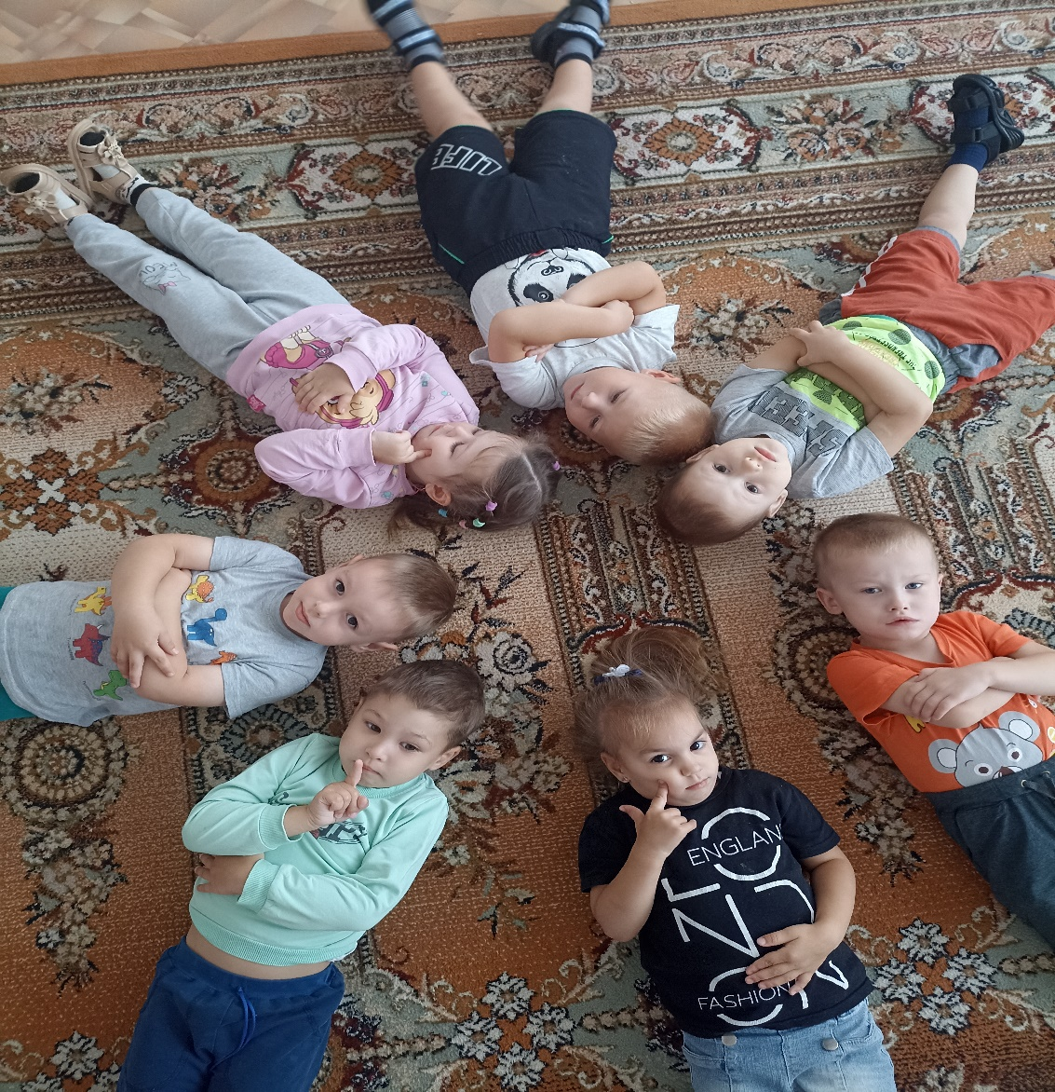
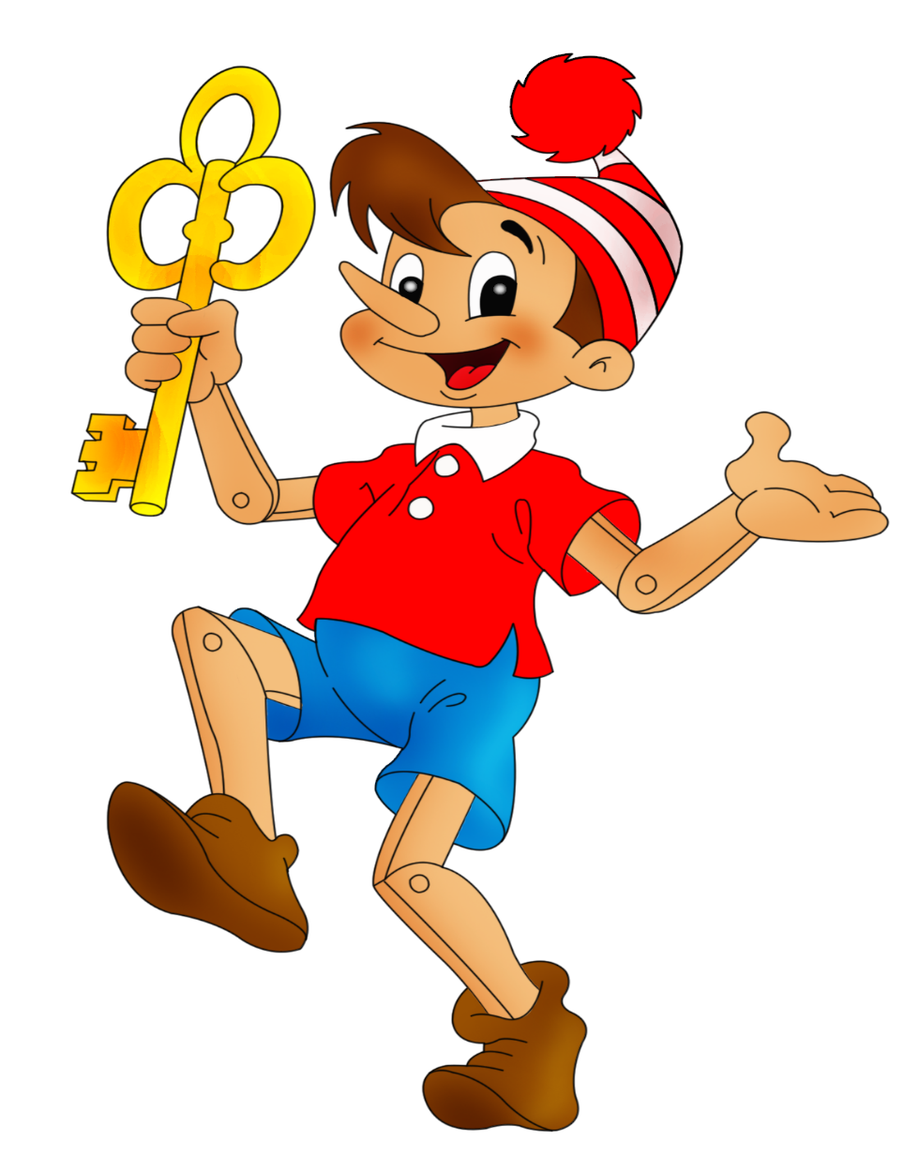

Slide 4
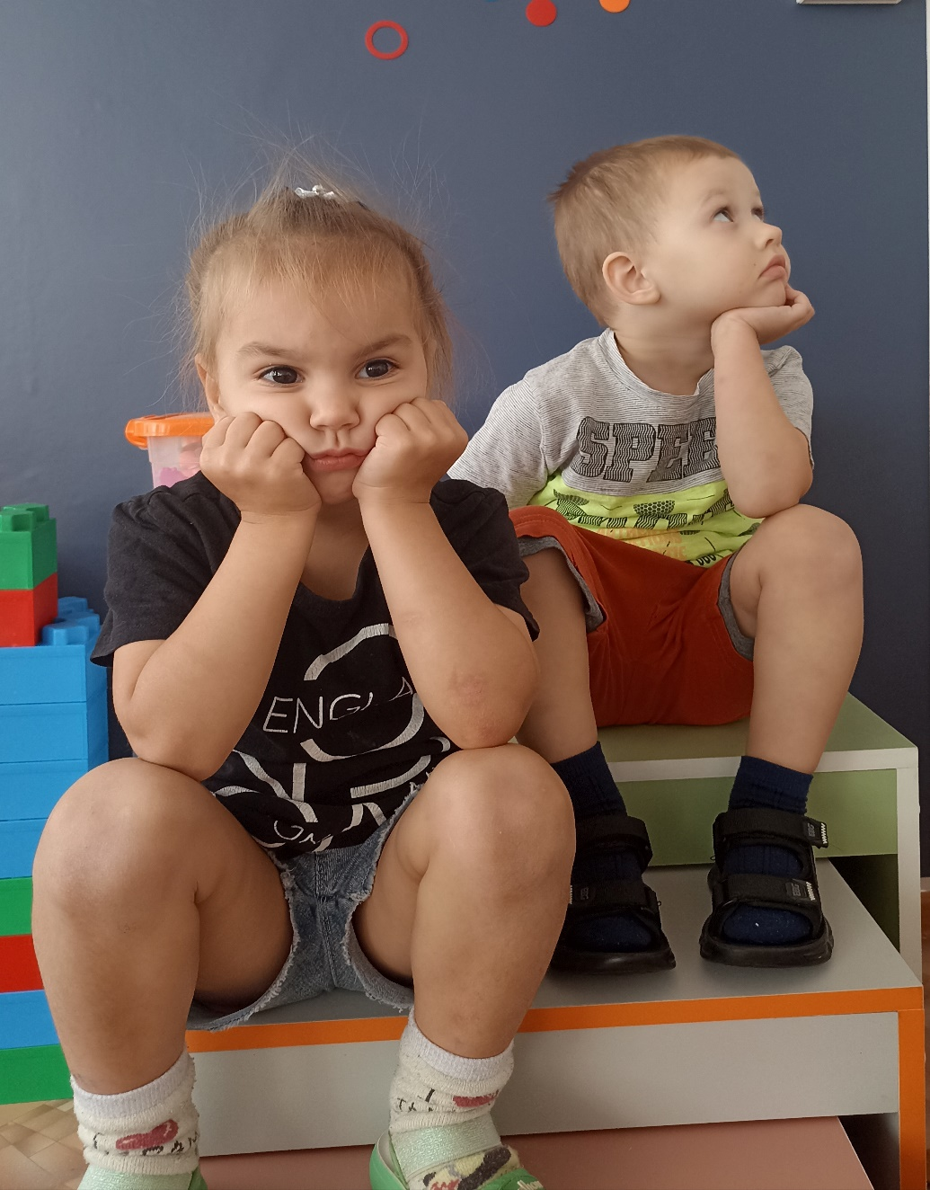
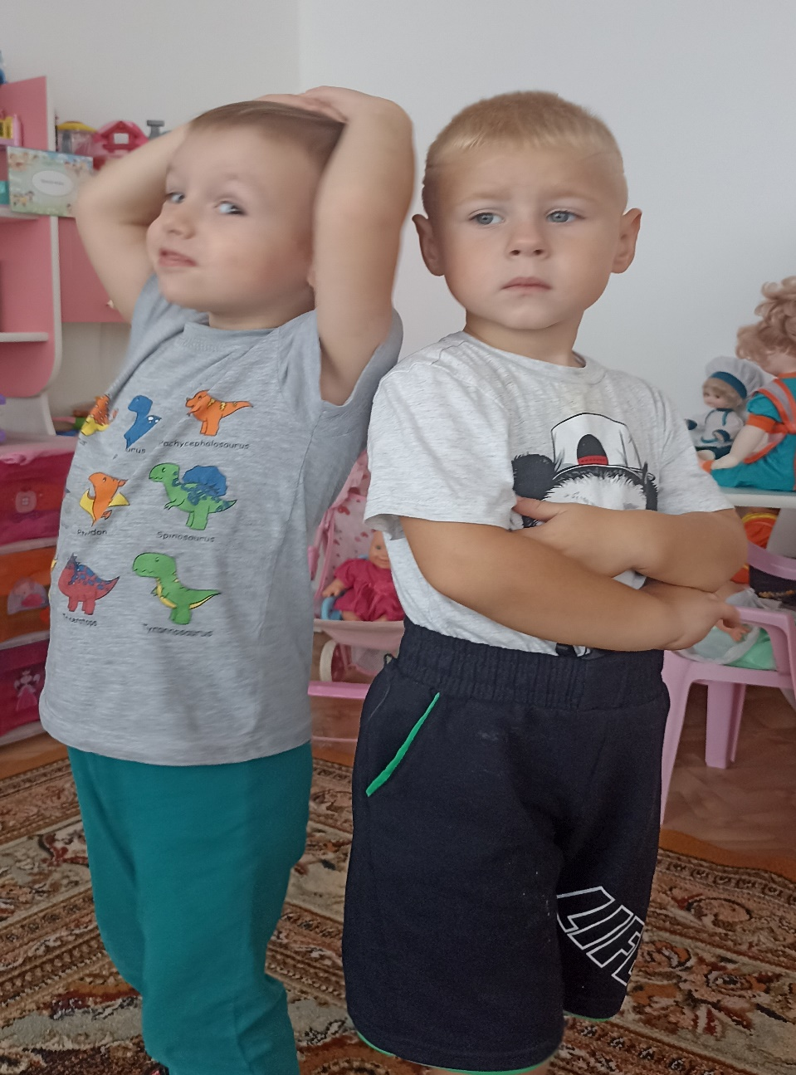

Slide 5
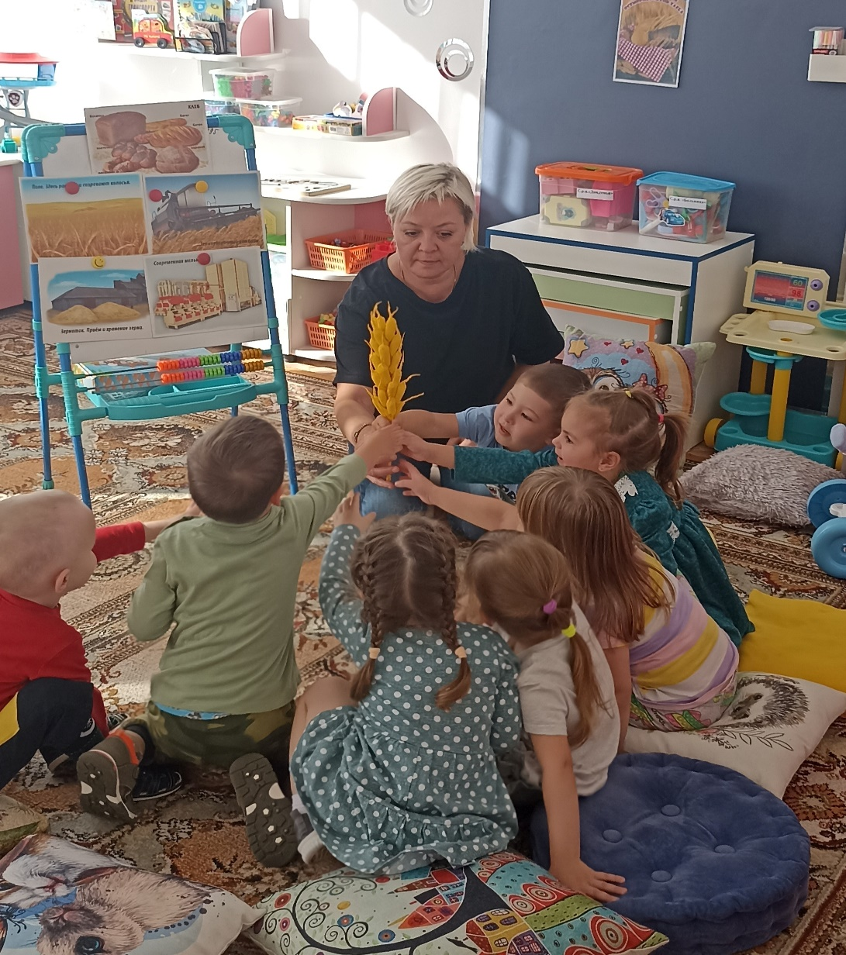
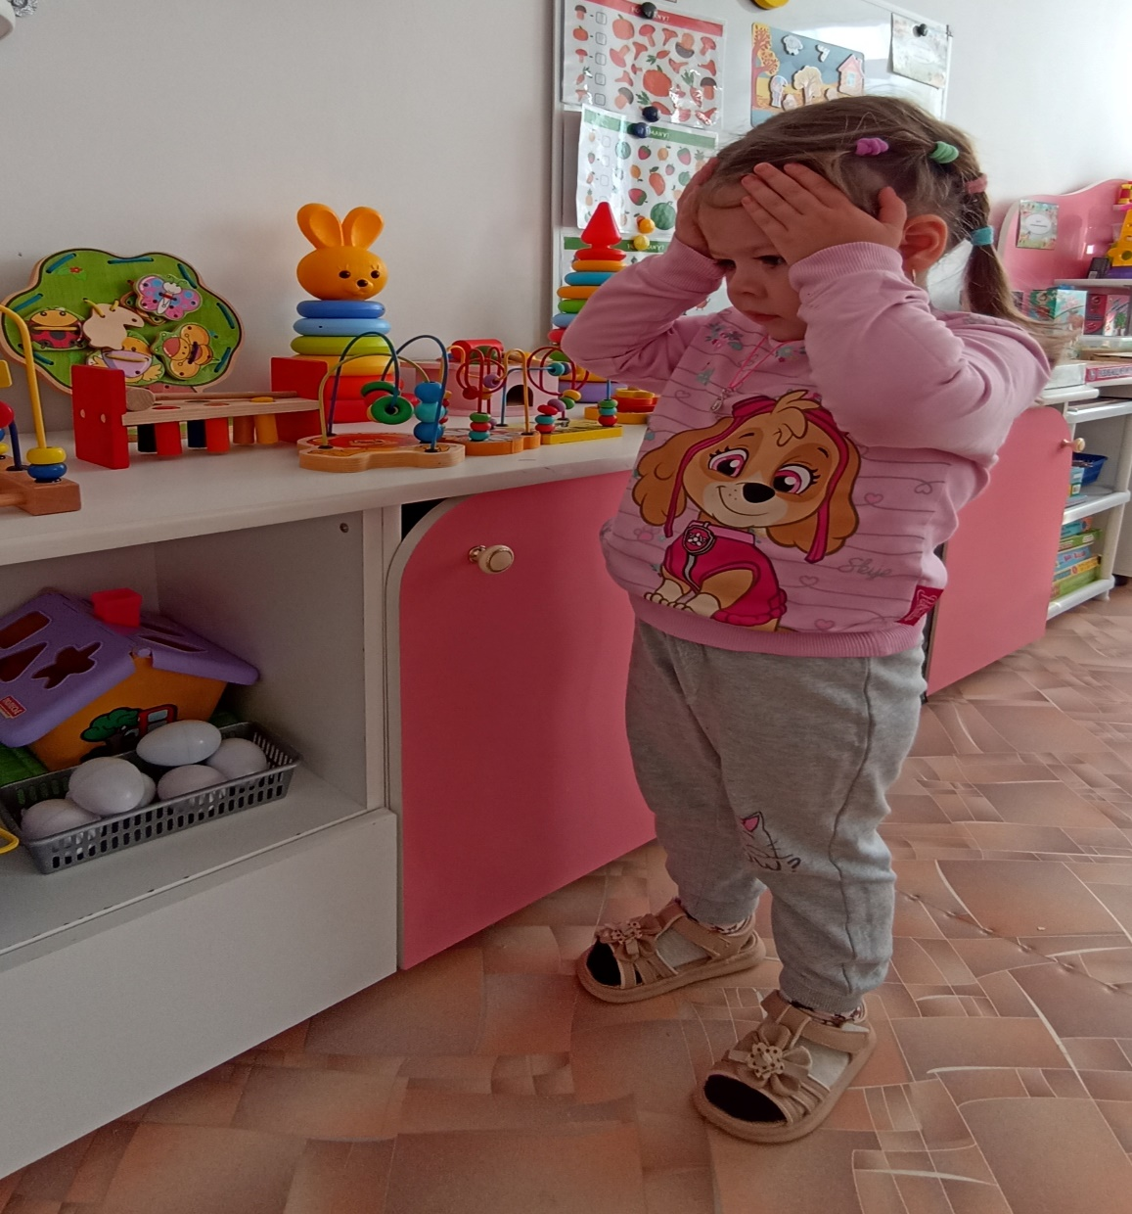

Slide 6
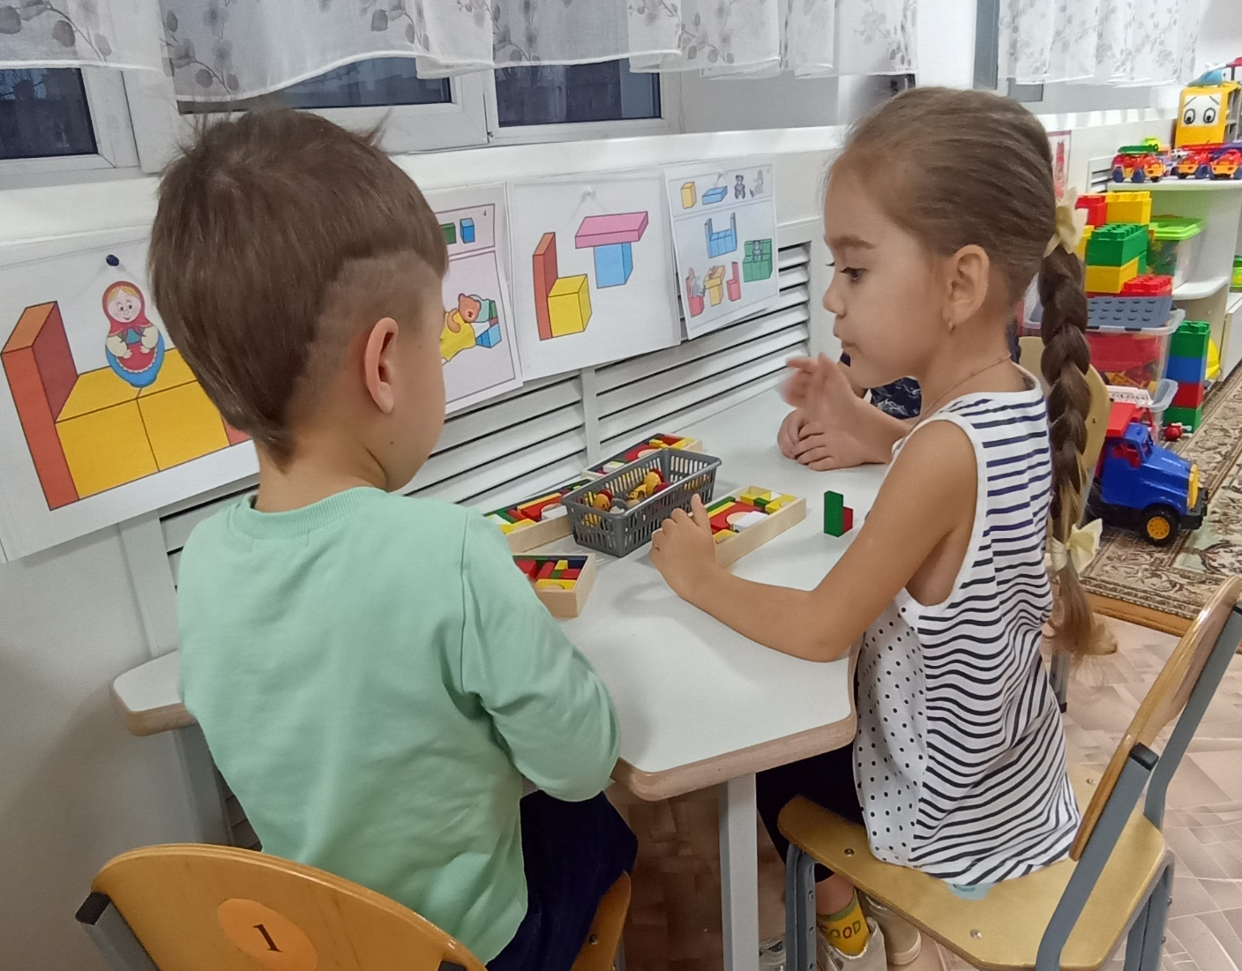
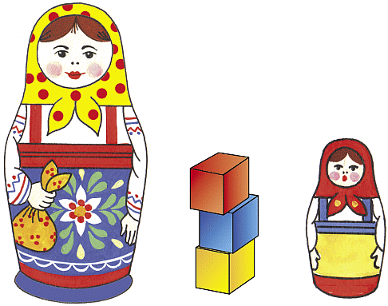

Slide 7
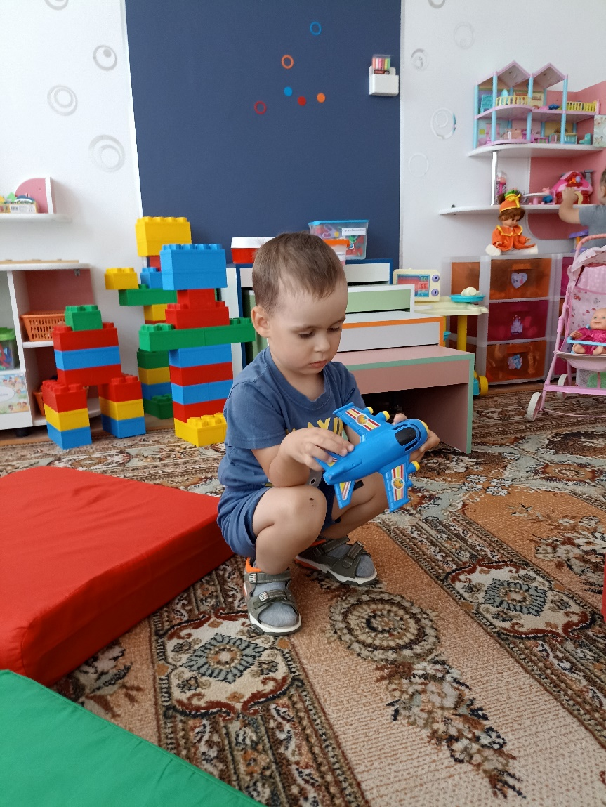
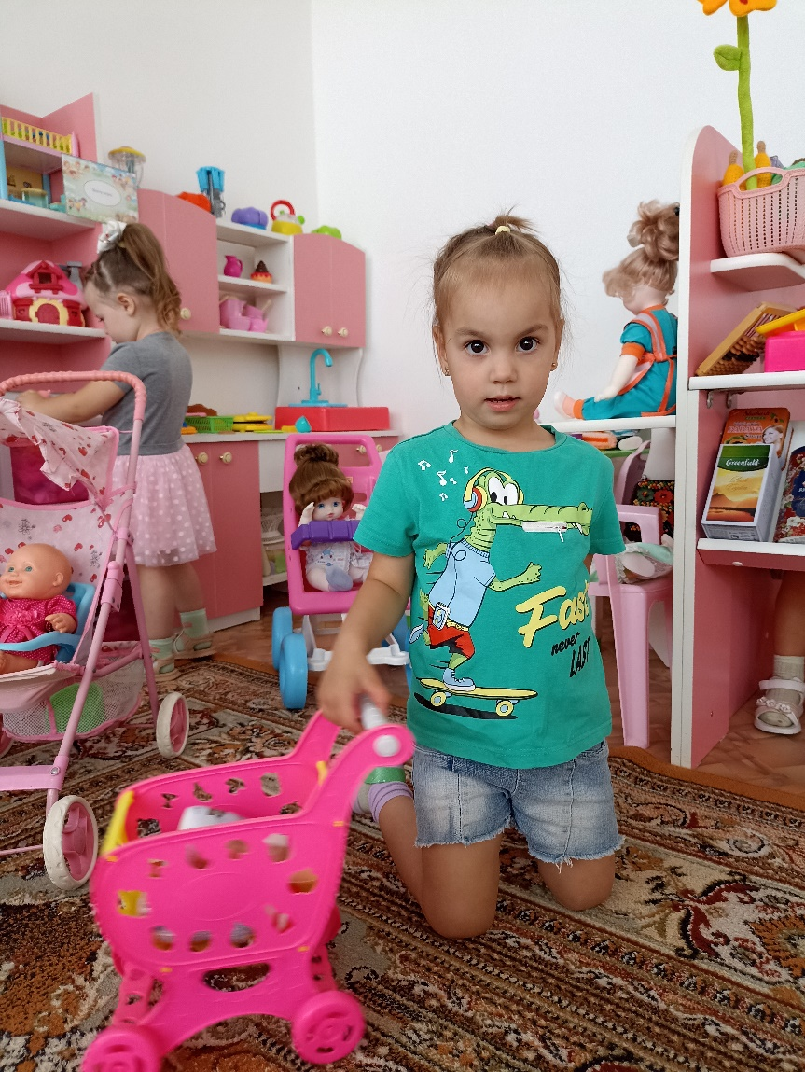
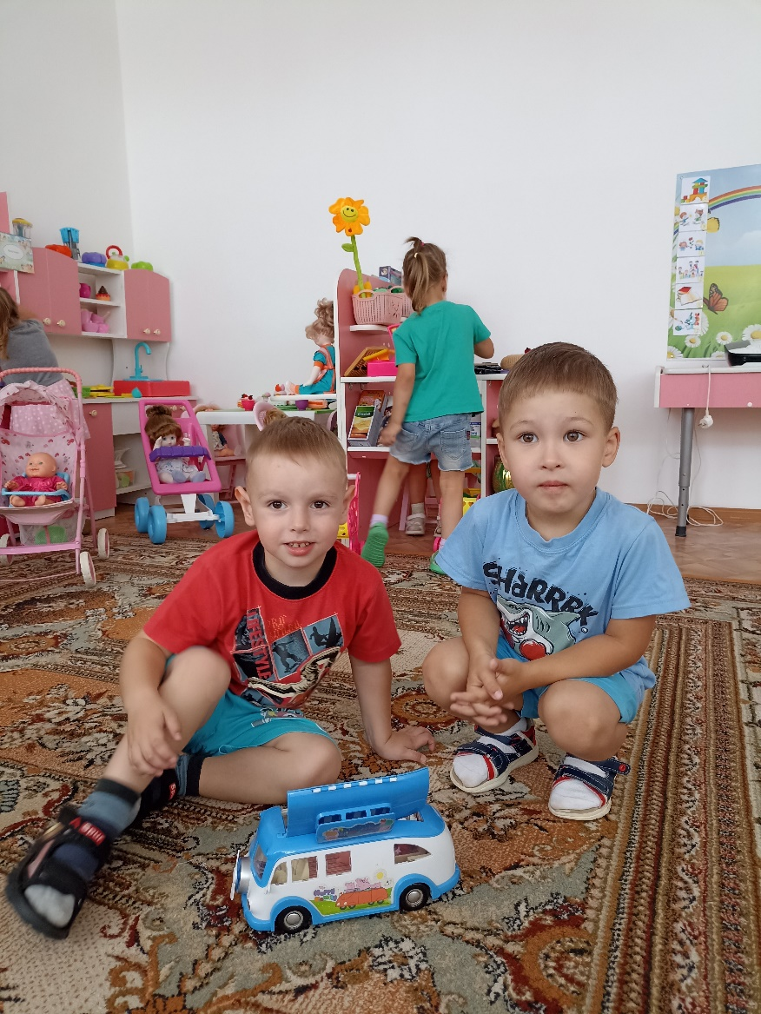

Slide 8
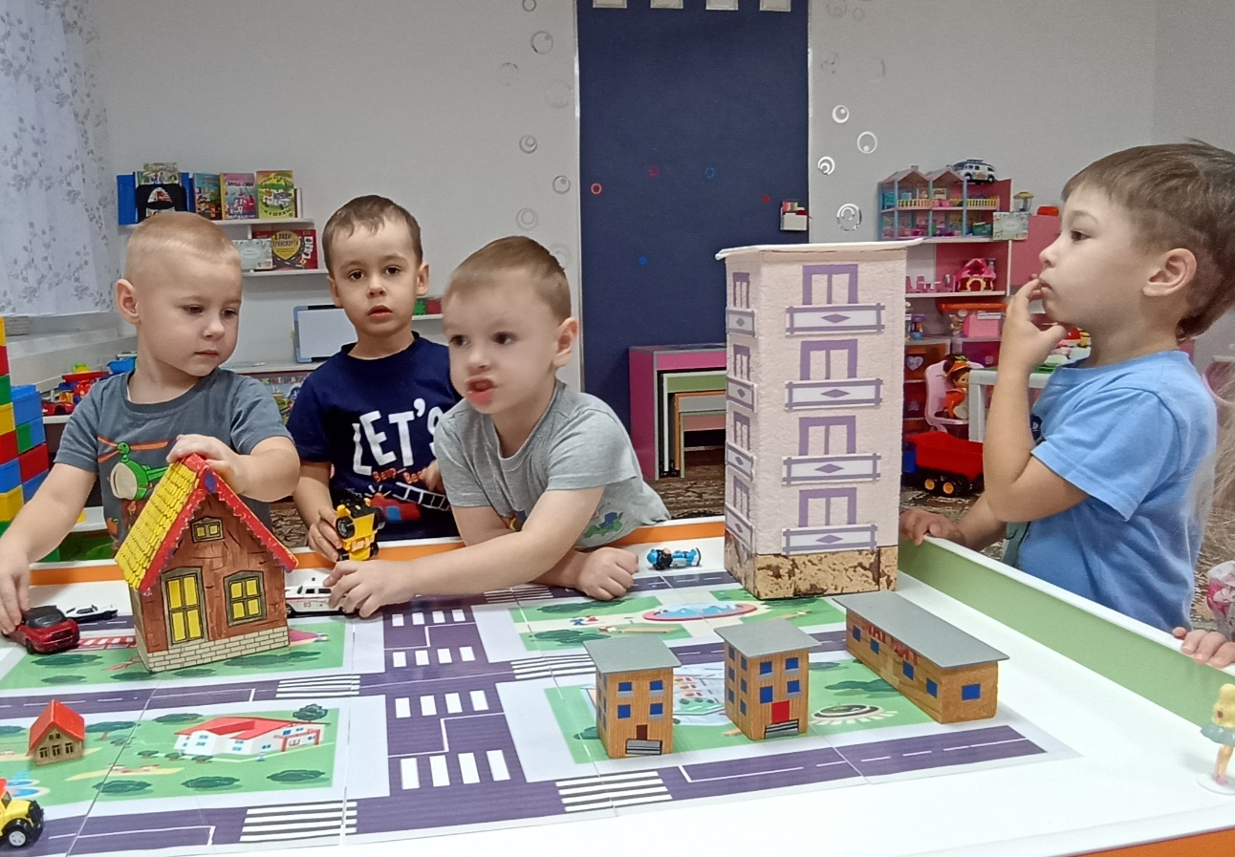
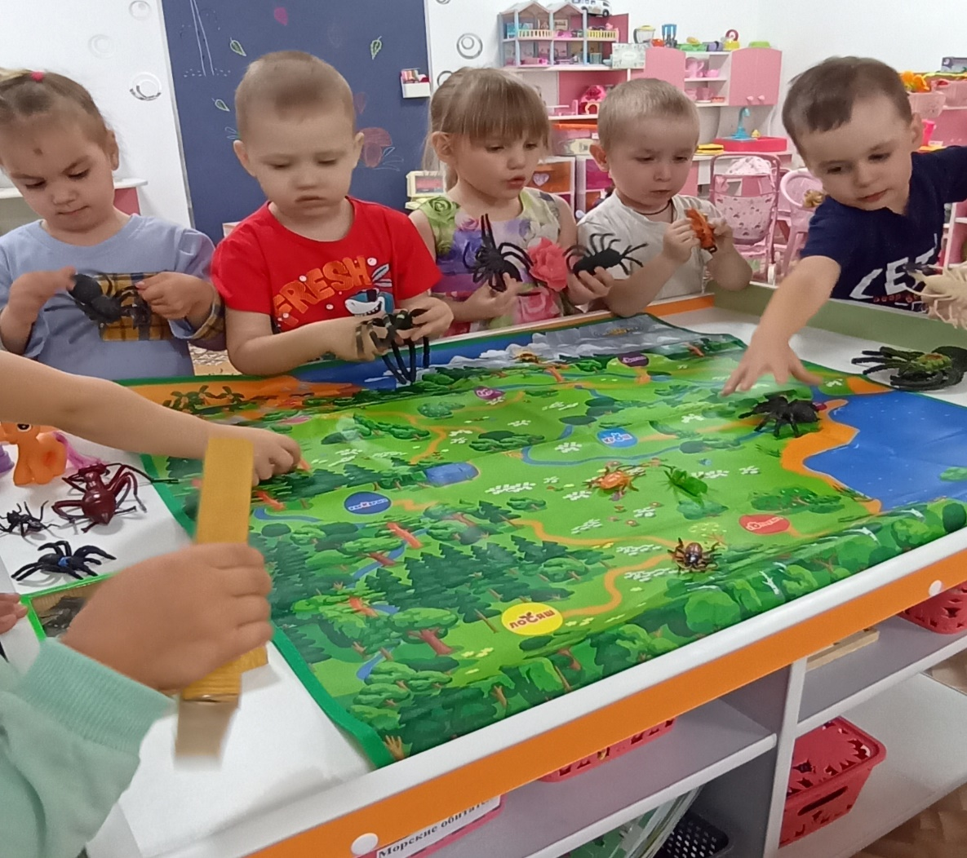

Slide 9
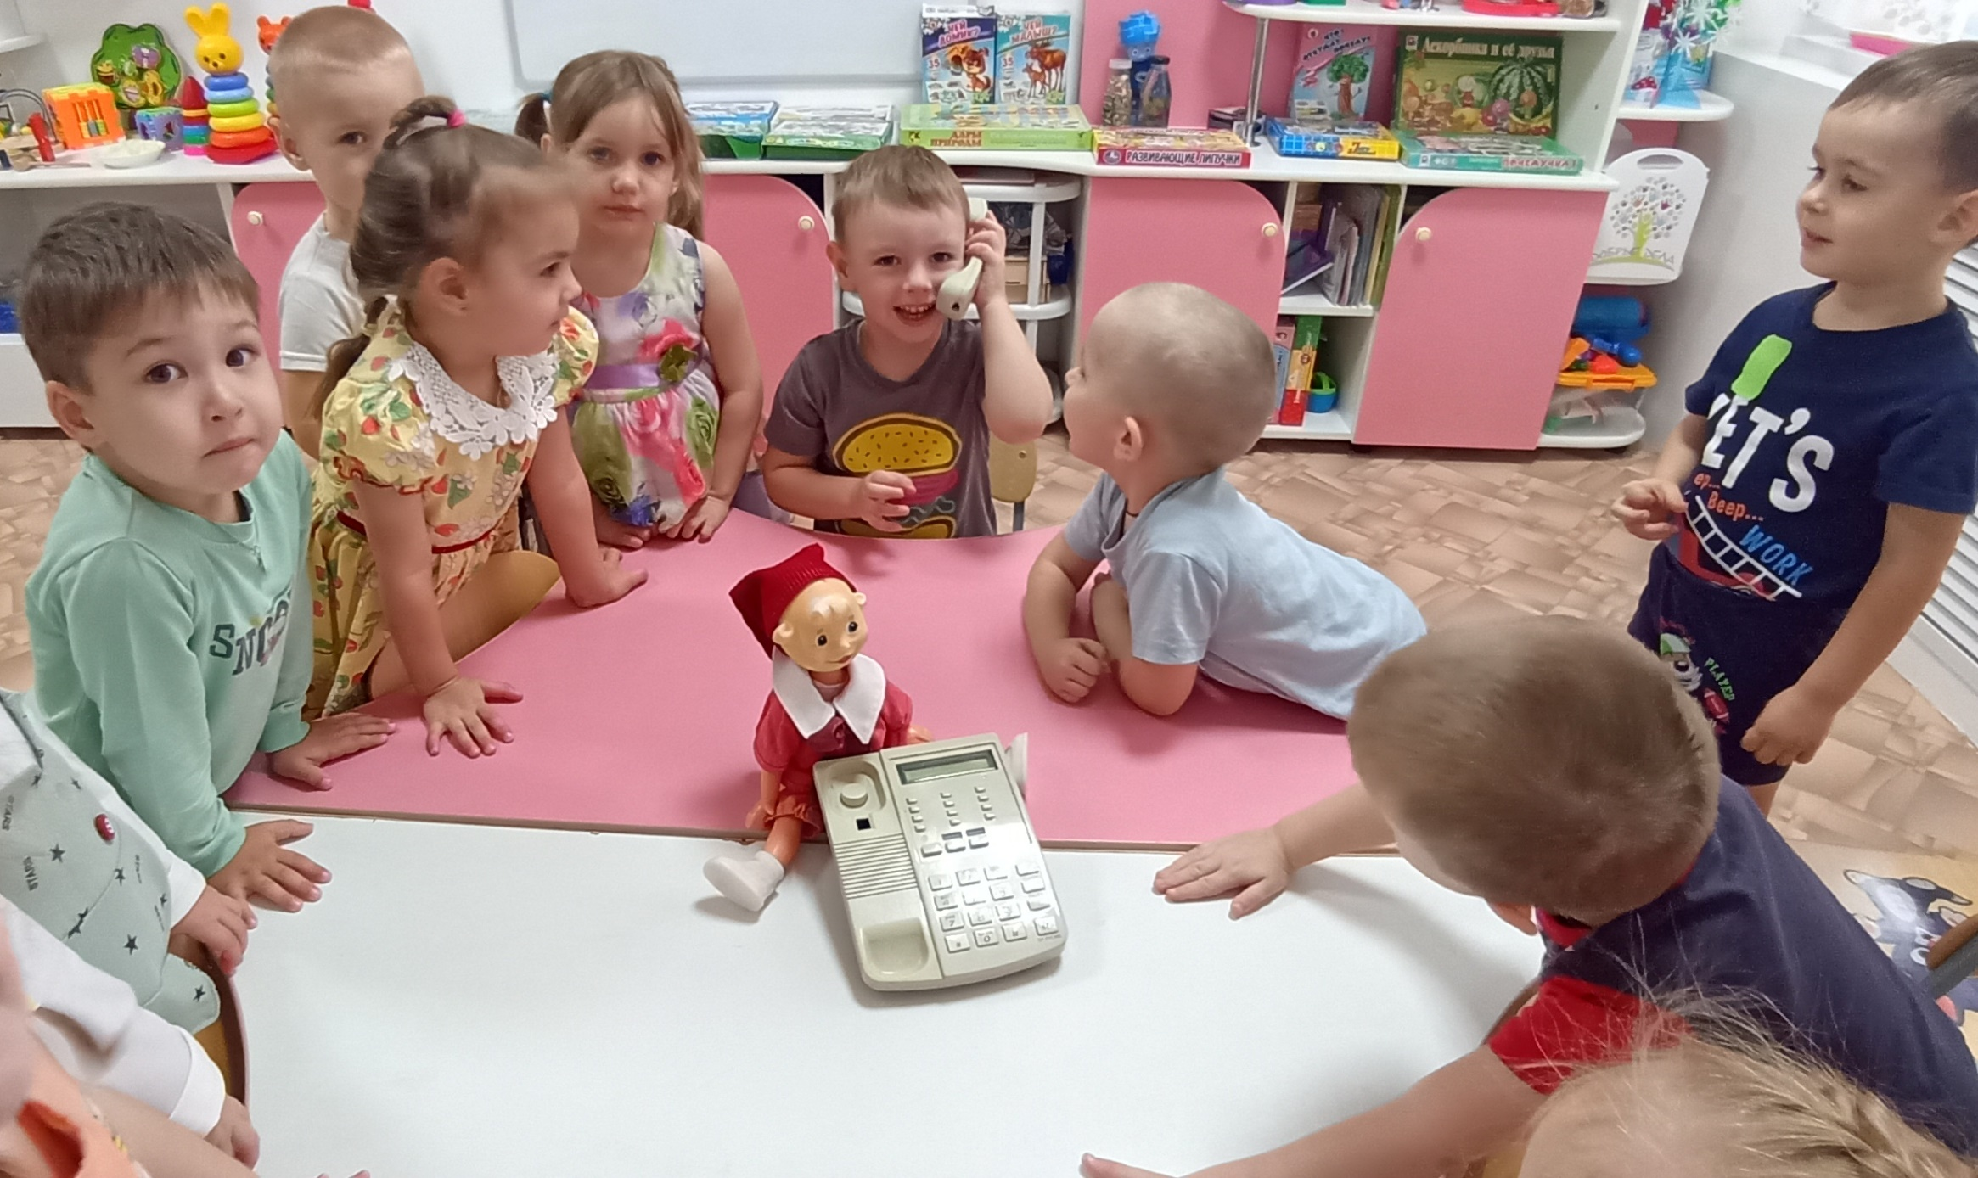

Slide 10
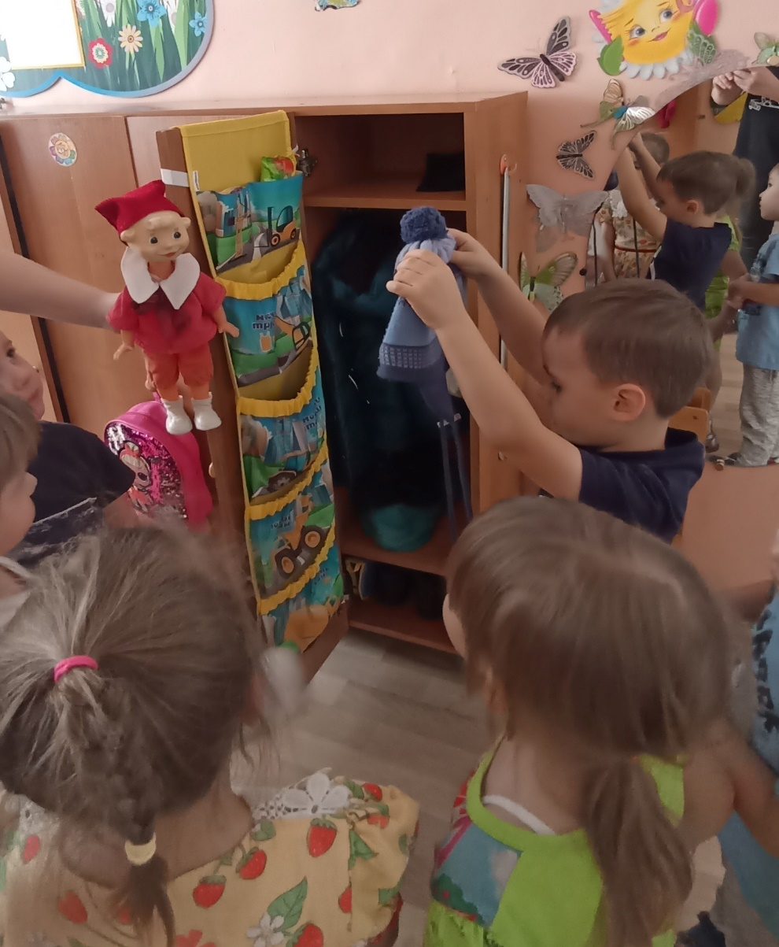
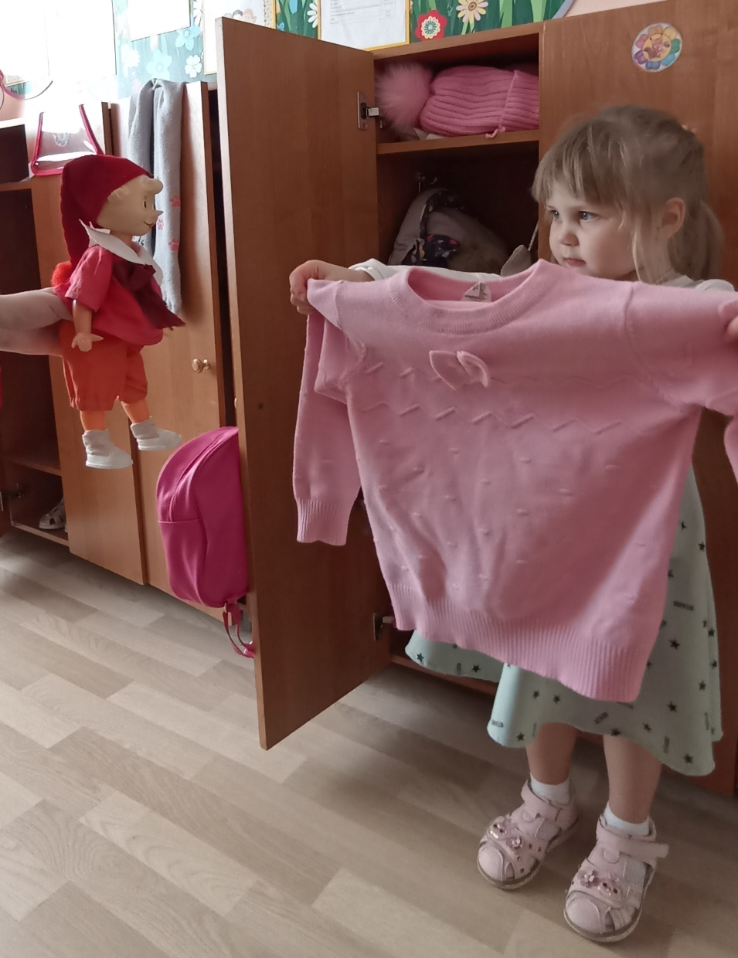

Slide 11
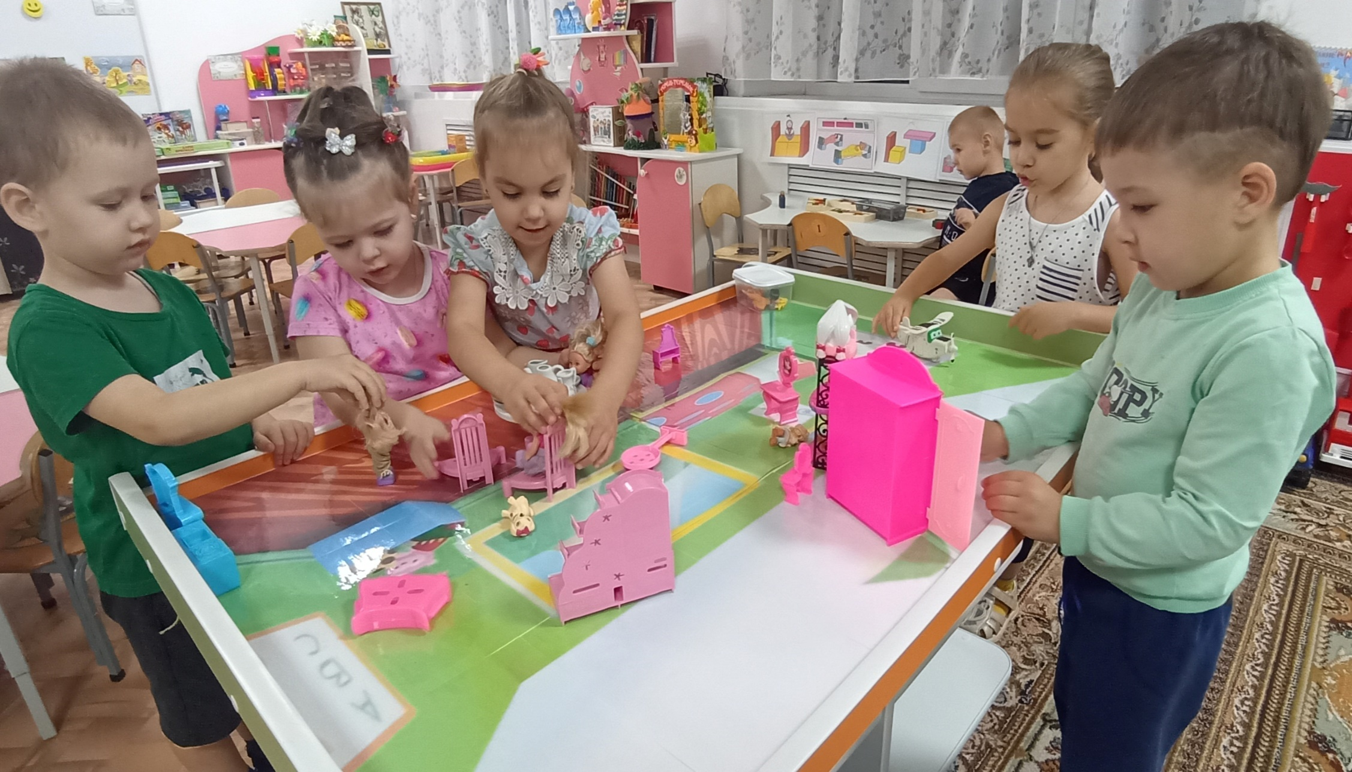

Slide 12
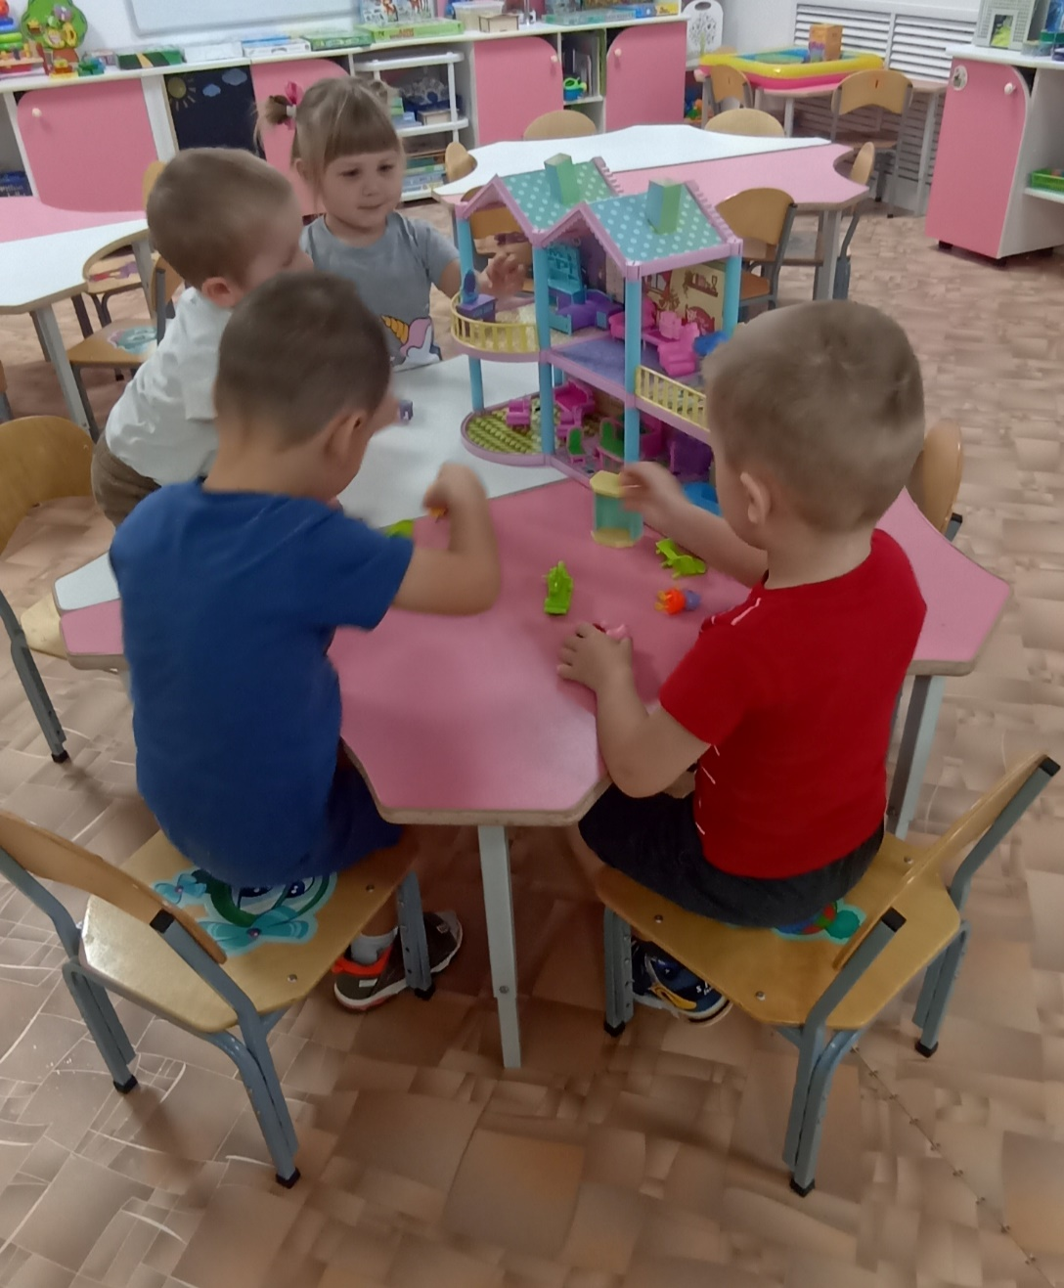
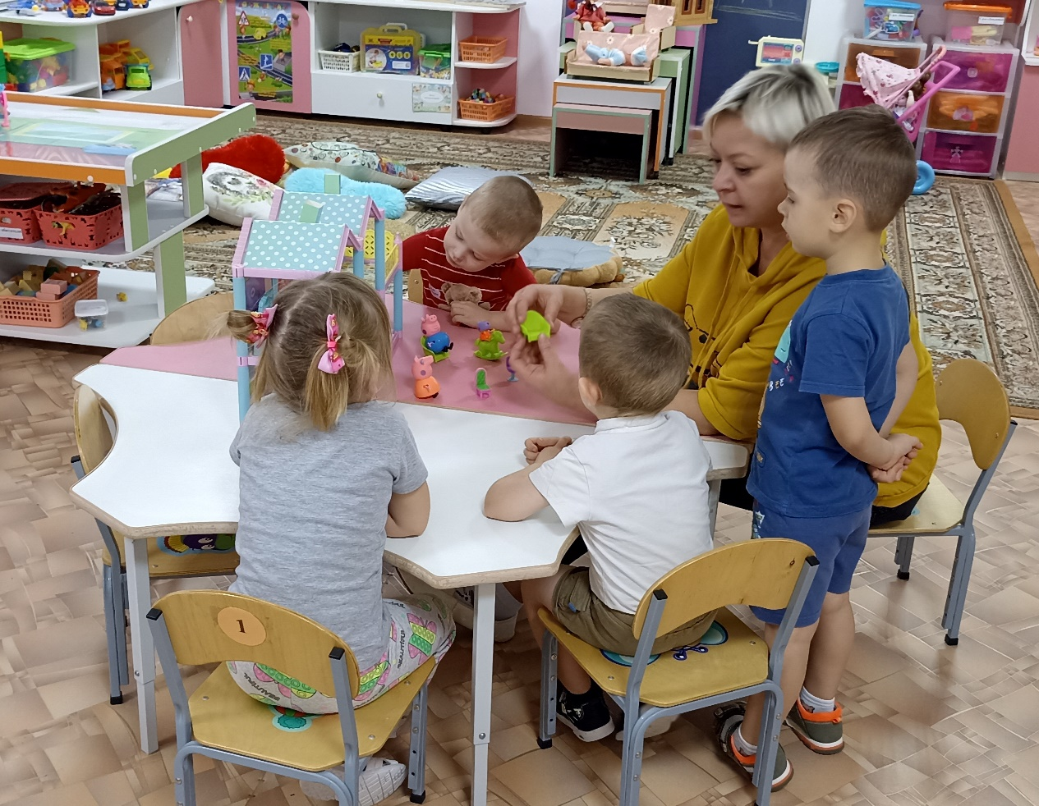

Slide 13
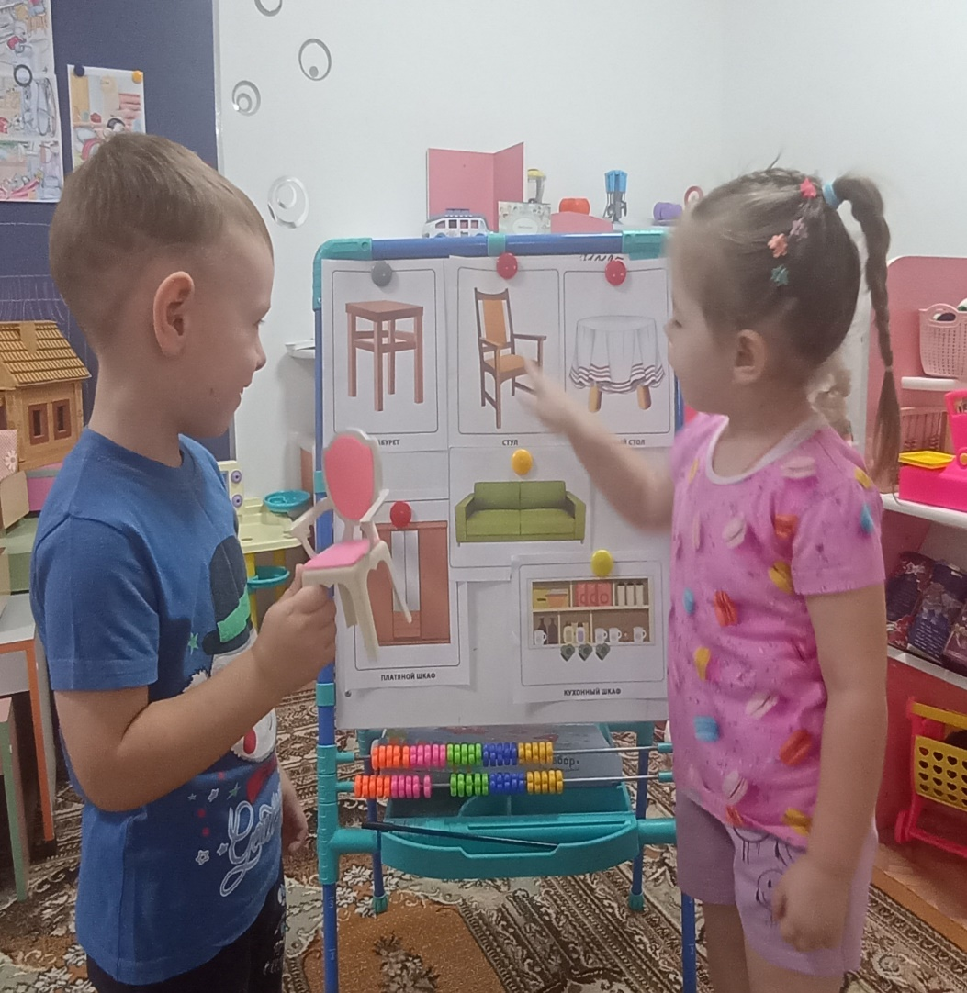
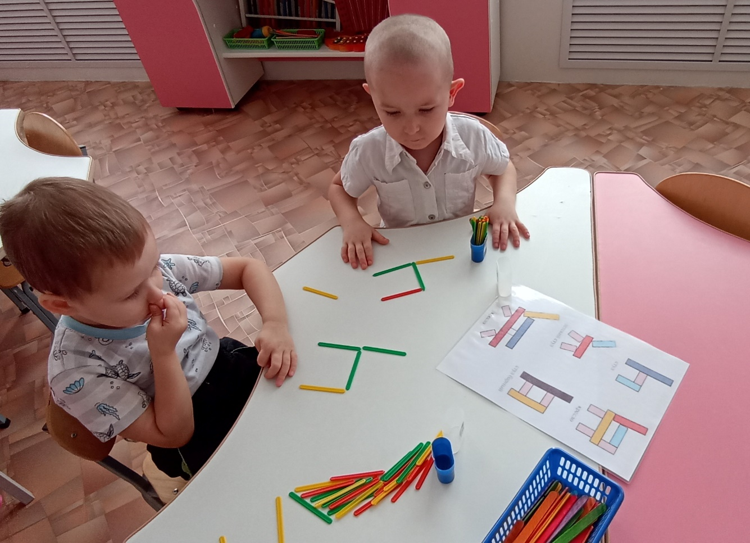

Slide 14
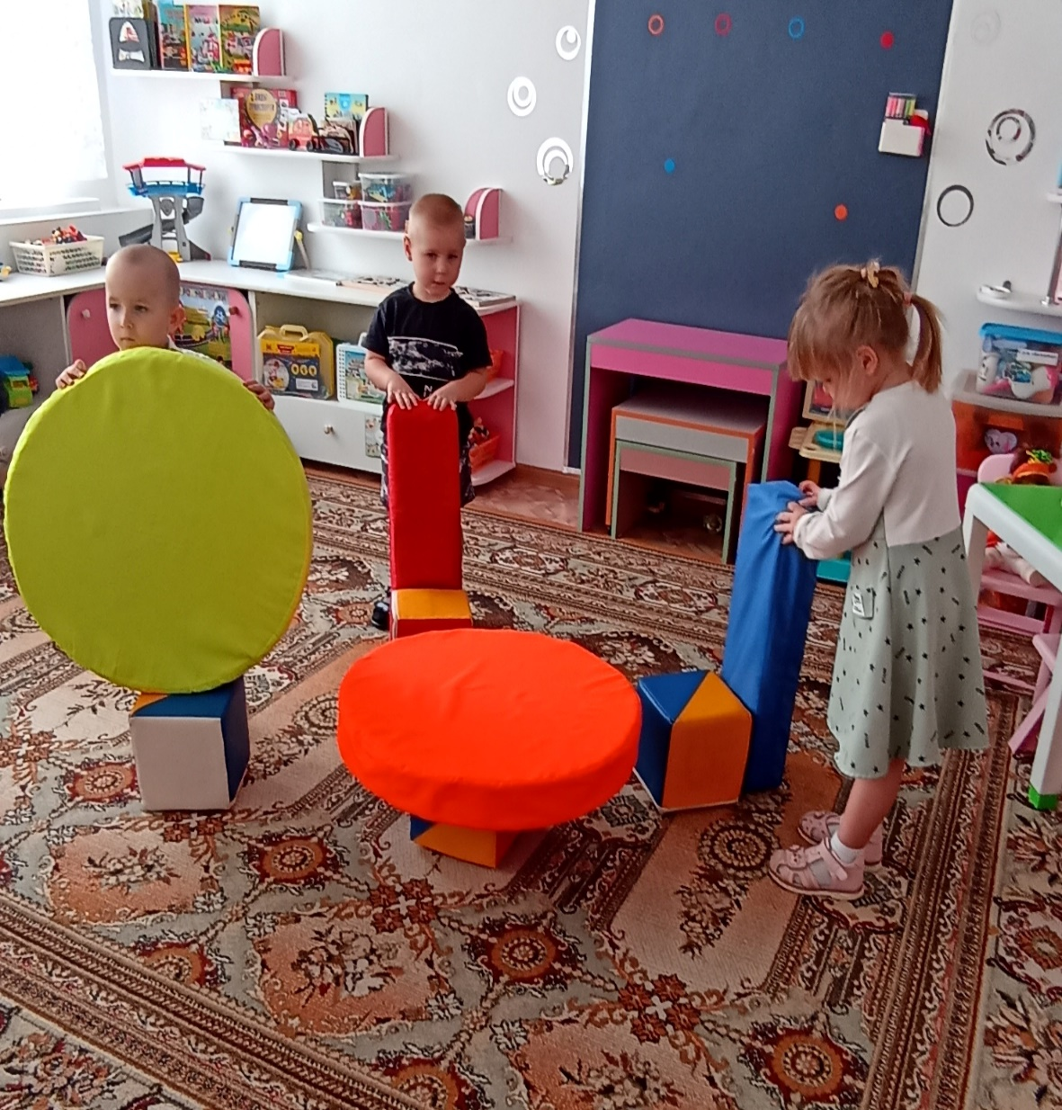
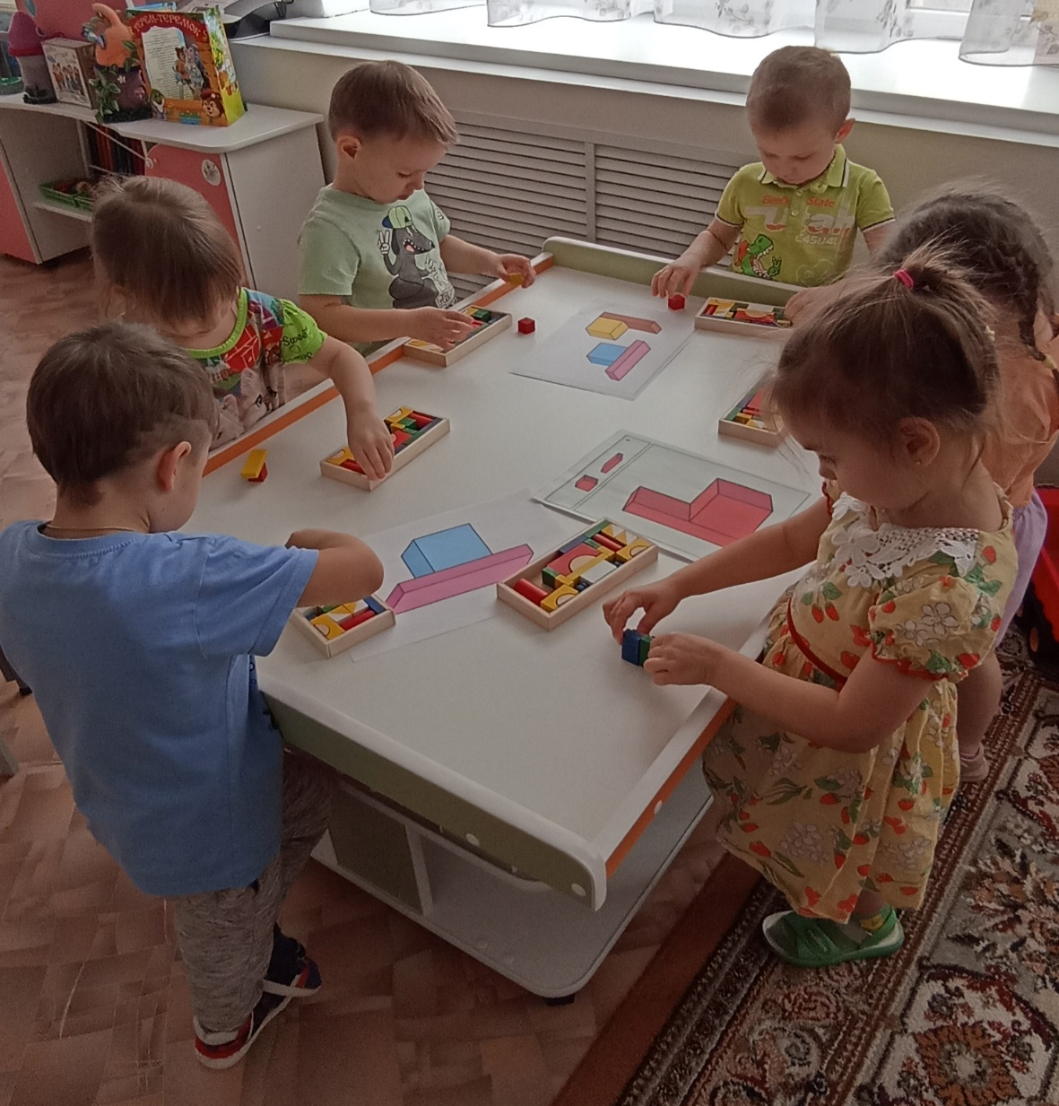

Slide 15
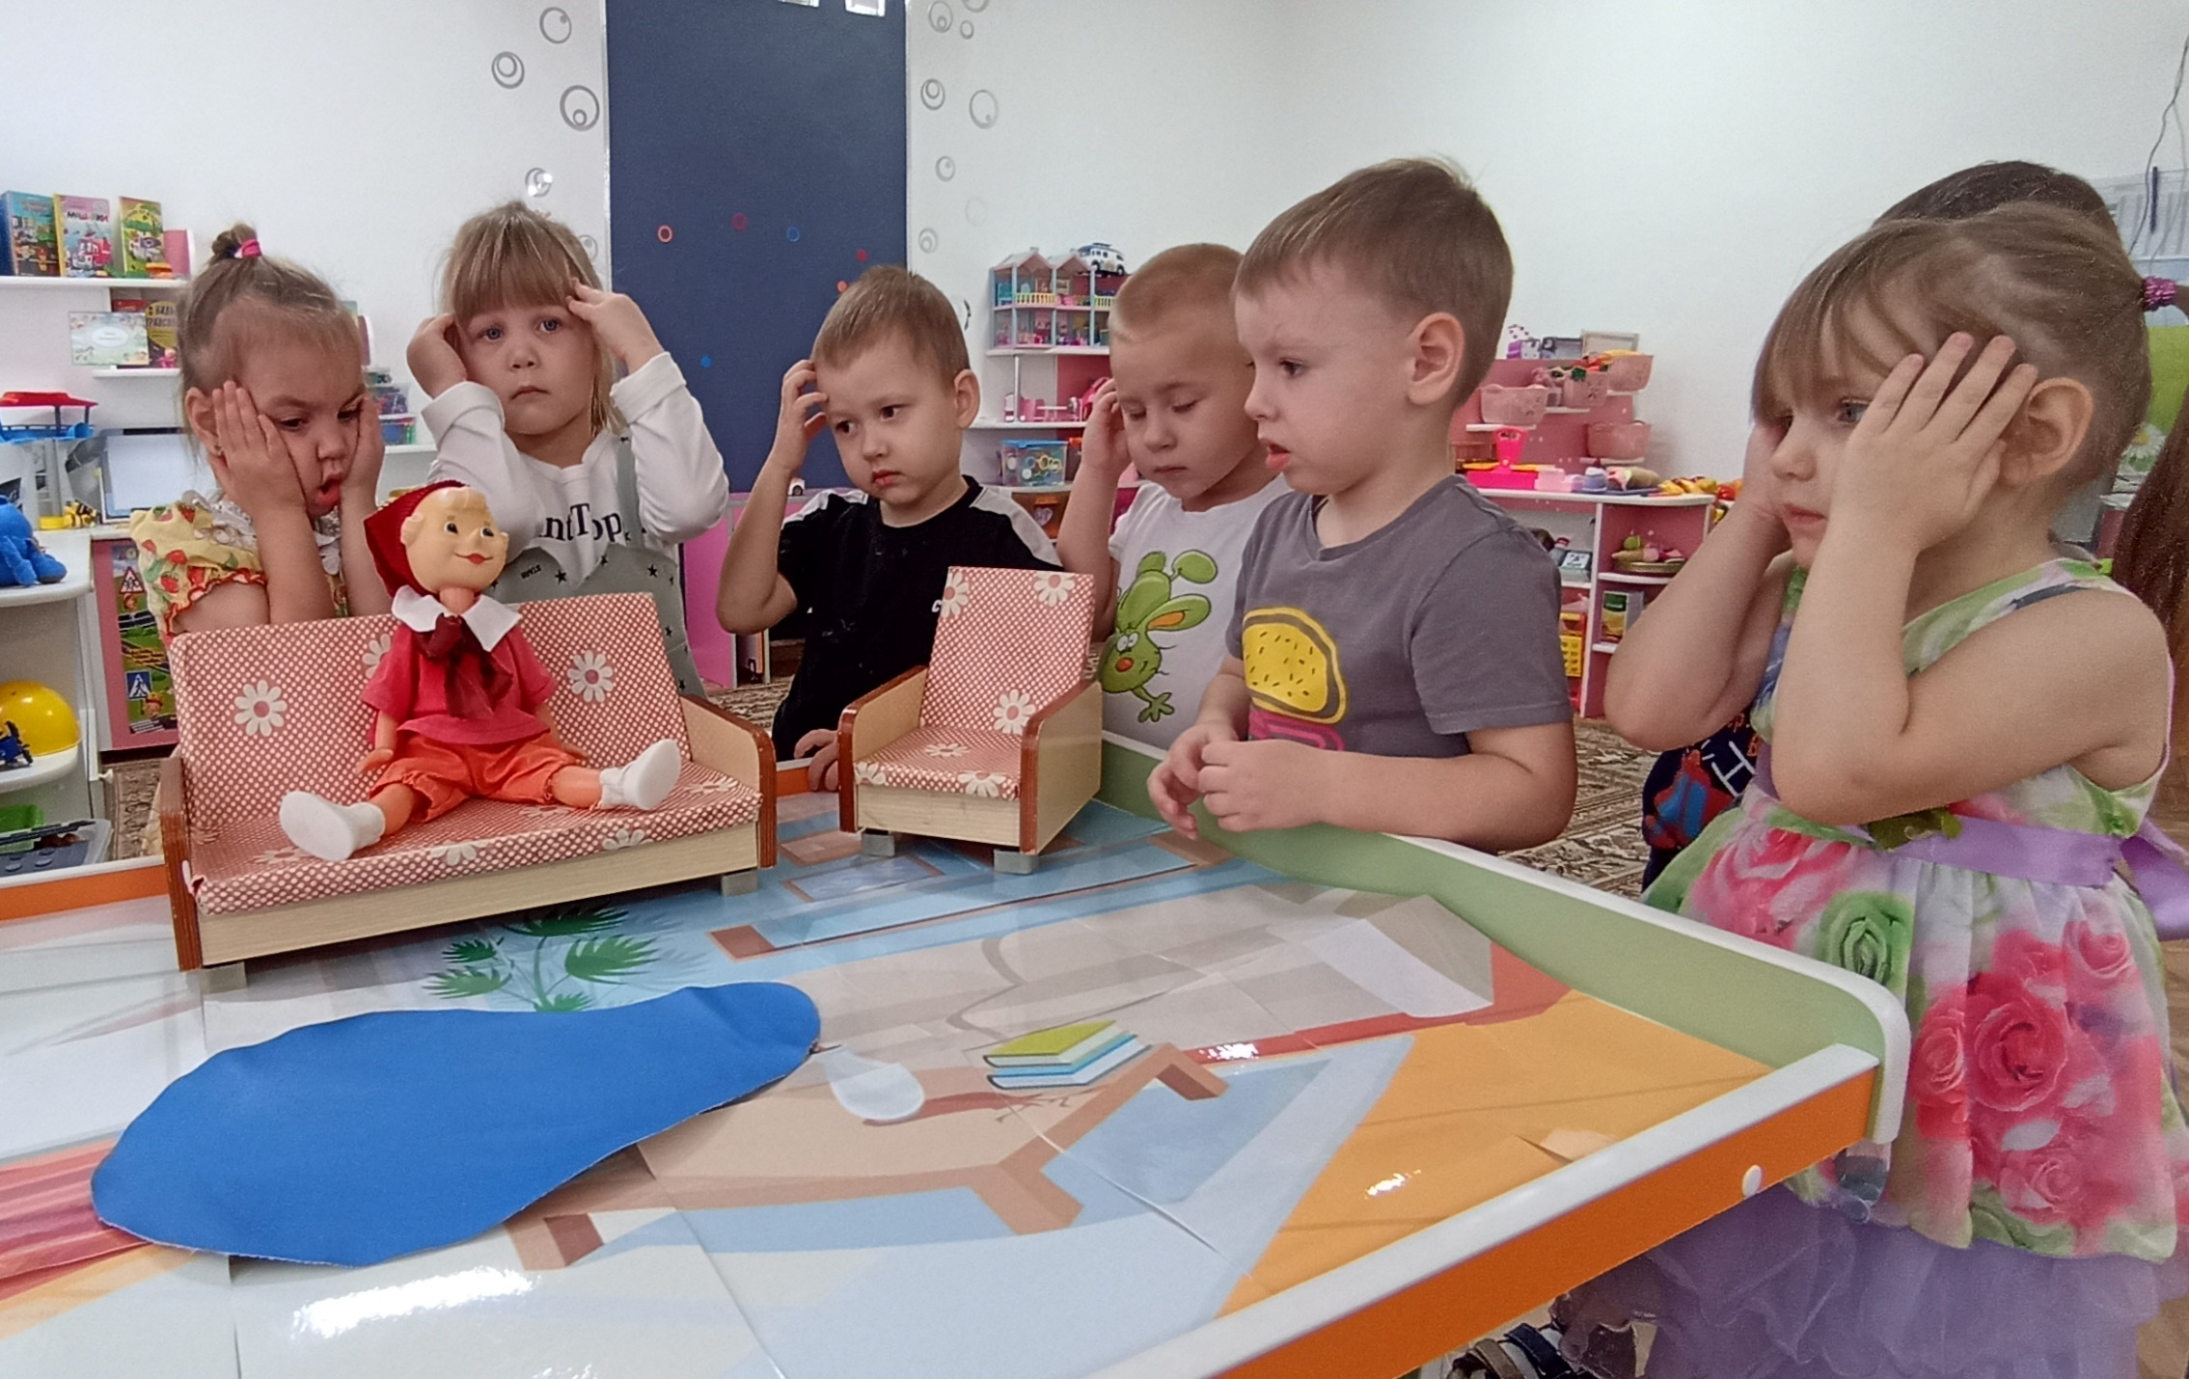

Slide 16
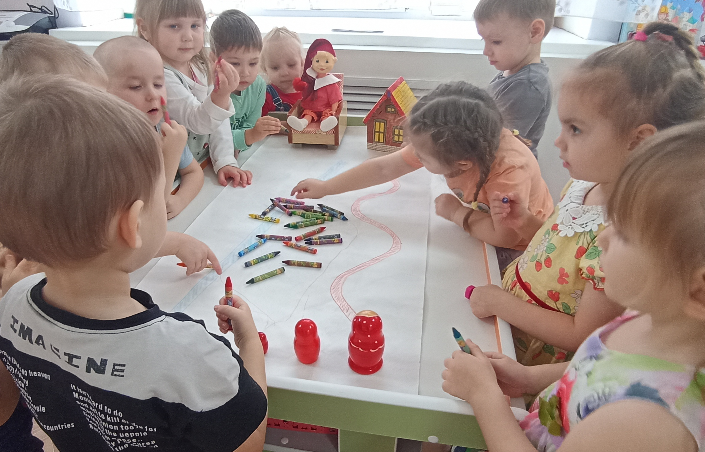

Slide 17
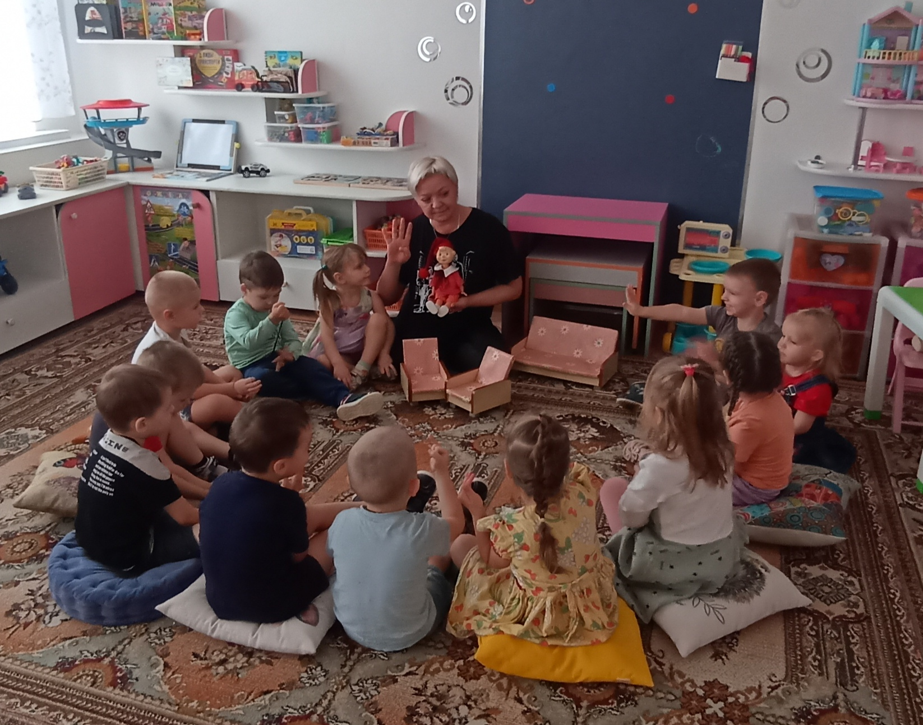


Slide 18

Поощрять исследование окружающей среды
Прививать начальные способности к исследованию, такие как: определение предметов, упорядочение, сортировка, сравнение
Хвалить ребёнка за совершённые достижения
Оказывать помощь в развитии и тренировке навыков
По возможности воздерживаться от наказания и критики за ошибки и плохие результаты
Стимулировать языковое и символическое общение

Slide 19
СПАСИБО ЗА ВНИМАНИЕ !

